Slide 1
Poznate osobe
Ana Mlinac 7. d

Slide 2
Rachel Riley
britanska voditeljica televizijskih emisija
diplomirala je matematiku na fakultetu Oriel u Oxfordu
stekla je višu počasnu diplomu iz matematike na Oriel Collegeu u Oxfordu
Proslavila se kao suvoditeljica Countdowna

Slide 3
Lewis Carroll
engleski pisac i matematičar
diplomirao na Oxfordu
predavao matematiku
Autor romana ,,Alisa u zemlji čudesa”

Slide 4
Emanuel Lasker
njemački šahist
doktor matematike i filozofije
napisao je više knjiga s područja matematike, filozofije, šaha i bridža
Svjetski prvak u šahu, prije Kasparova

Slide 5
Cindy Crawford
američki model
odustala od studija kemijskog inženjerstva na Sveučilištu Northwestern i posvetila se manekenstvu

Slide 6
Brian May
vodeći gitarist grupe Queen
diplomirao fiziku na Imperial College London
doktorirao je astrofiziku na Imperial Collegeu u Londonu
Primljen je u Kuću slavnih rokenrola

Slide 7
Jonny Buckland
gitarist, glazbenik i član engleskog sastava Coldplay
studirao na fakultetu astronomije i matematike u Londonu

Slide 8
Teri Hatcher
američka glumica, spisateljica i pjevačica
studirala matematiku i inženjerstvo u De Anza College u Cupertinu
Paris Carver u filmu Jamesa Bonda ,,Sutra nikad ne umire”

Slide 9
Omar Sharif
egipatski glumac
pohađao kairsko sveučilište i diplomirao matematiku i fiziku
preselio se u London na studij Kraljevske akademije dramske umjetnosti
govorio sedam svjetskih jezika
Najpoznatiji po ulogama u klasičnim filmovima Lawrence of Arabia i Doctor Zhivago

Slide 10
Špiro Guberina
hrvatski glumac
studirao građevinu, a onda matematiku od čega je odustao
upisao je Akademiju dramskih umjetnosti i završio
Glumio u Velom mistu

Slide 11
Mate Šunjić
hrvatski rukometaš
upisao studij matematike na Prirodoslovno-matematičkom fakultetu u Zagrebu
2010. stekao zvanje magistra matematičkih znanosti
proglašen najboljim vratarom na All-Star reviji francuskog rukometa
Proglašen najboljim vratarom na All-Star reviji francuskog rukometa

Slide 12
Glen Johnson
engleski nogometaš, Liverpoolov desni bočni igrač
studirao matematiku
Jedan od deset najbržih nogometaša

Slide 13
Virginia Wade
britanska tenisačica
studirala matematiku i fiziku na Sveučilištu u Sussexu
1982. g. postala je prva žena koja je izabrana u odbor Wimbledona

Slide 14
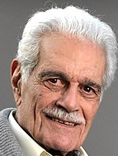
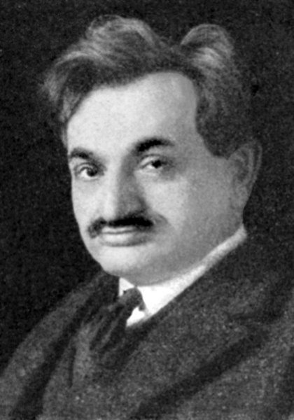
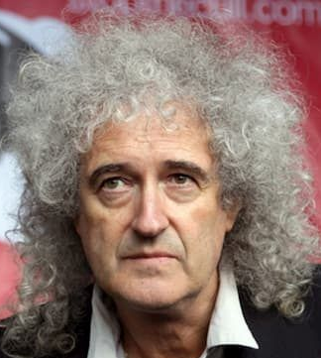
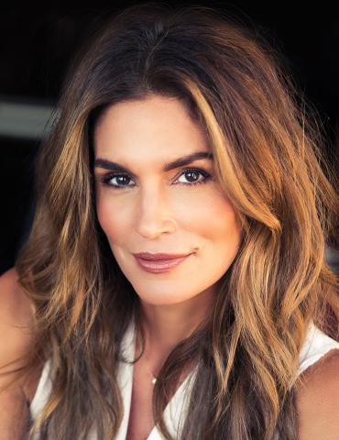
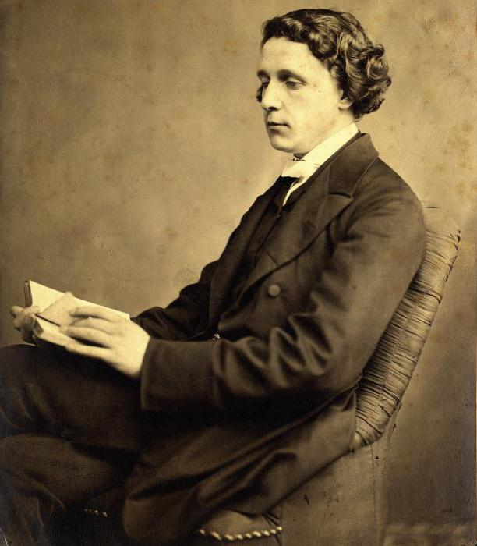
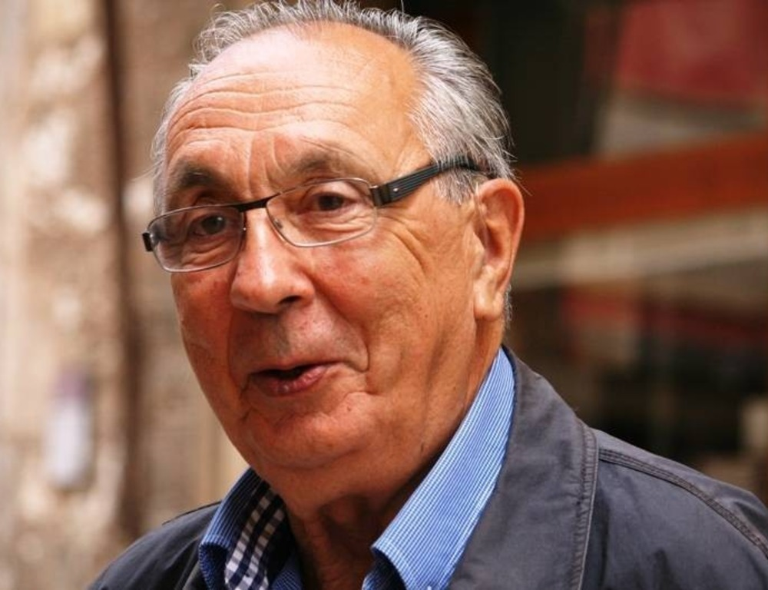
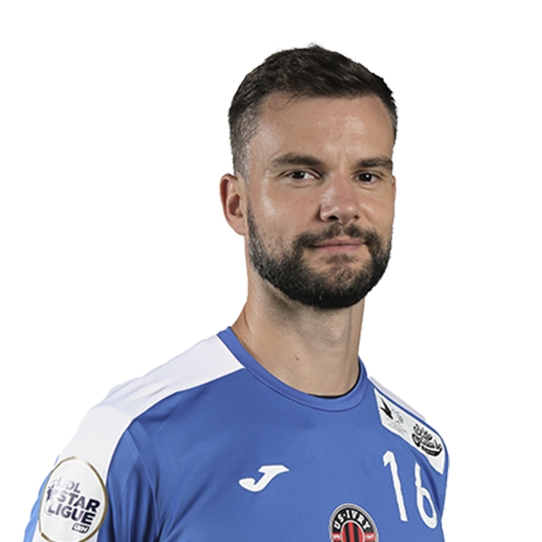
Sve ih povezuje:
Jonny Buckland
Brian May
Omar Sharif
Emanuel Lasker
Cindy Crawford
MATEMATIKA
Teri Hatcher
Rachel Riley
Virginia Wade
Lewis Carroll
Glen Johnson
Špiro Guberina
Mate Šunjić

Slide 15
Izvori:
https://hr.myubi.tv/382-rachel-riley-bio-height-weight-age-measurements
https://alchetron.com/Rachel-Riley
https://biografija.net/lewis-carroll/
https://hr.puntomarinero.com/writer-lewis-carroll-biography-creativity/
https://www.enciklopedija.hr/natuknica.aspx?id=35503
https://biografija.net/cindy-crawford/
https://hr.online-almanac.com/4705403-cindy-crawford-biography
https://hr.millennivm.org/brian-may-biography-wiki
https://hr.wikipedia.org/wiki/Jonny_Buckland
https://coldplay.fandom.com/wiki/Jonny_Buckland
https://hr.millennivm.org/teri-hatcher-biography
https://jamesbond.fandom.com/wiki/Teri_Hatcher
https://hr.jf-alges.pt/omar-sharif-biography
https://en.wikipedia.org/wiki/Omar_Sharif
https://www.muzika.hr/muke-mi-jezove-otisao-je-spiro-guberina-jedan-od-najvecih-ljudi-hrvatskog-glumista/
https://www.gloria.hr/gl/fokus/price/zivotna-prica-skromnog-velikana-spiro-guberina-hrabro-se-nosio-s-gubicima-onih-koje-je-najvise-volio-15033634
https://net.hr/sport/rukomet/tko-je-mate-sunjic-novi-heroja-nacije-c8ede200-7652-11ec-bd3e-0afbdf3be185
https://www.handball-base.com/mate-sunjic
https://liverpoolfc.fandom.com/wiki/Glen_Johnson
https://www.srednja.hr/svastara/najinteligentniji-nogometasi-svijeta/
https://www.wiki.ng/en/wiki/virginia-wade-age-wiki-biography-wife-children-salary-net-worth-parents-739746
https://www.theguardian.com/lifeandstyle/2014/may/24/virginia-wade-interview

